Slide 1
Буквы Х К

Slide 2
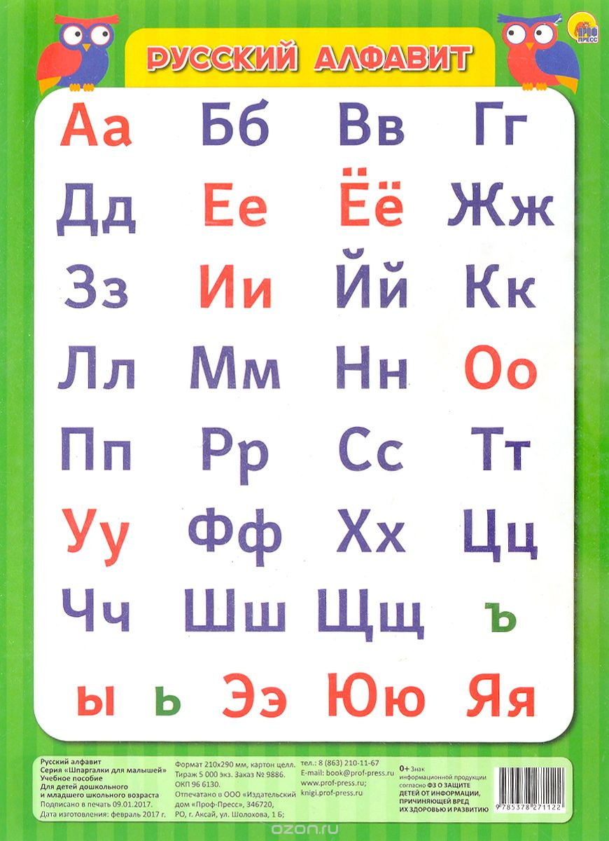

Slide 3
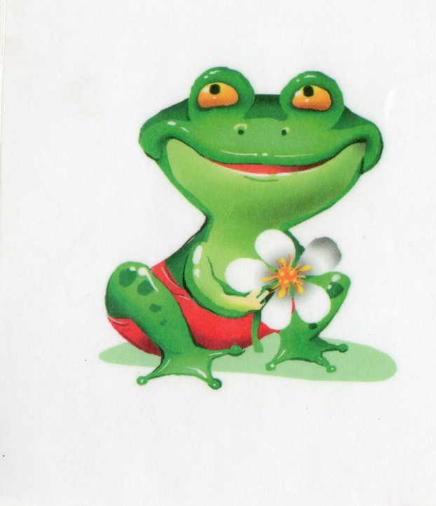

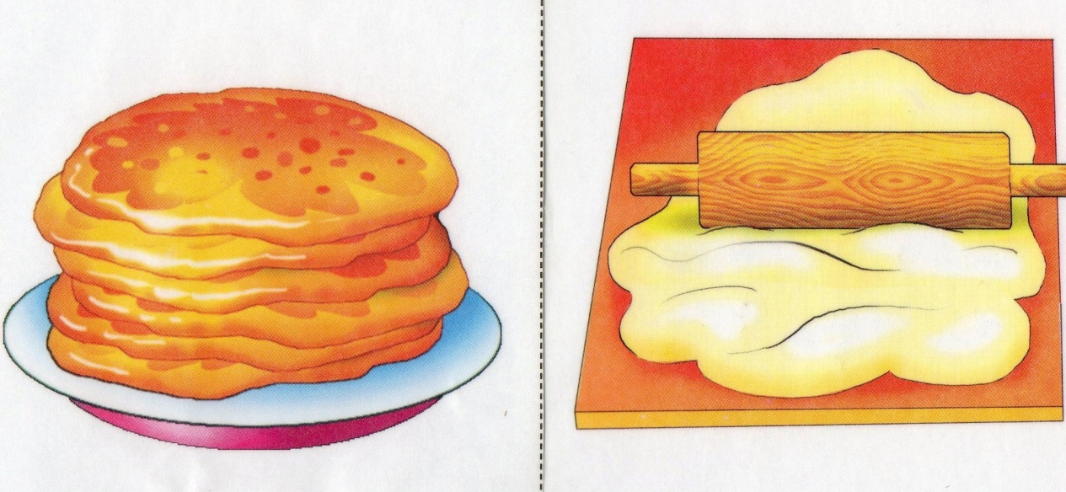
Артикуляционная гимнастика

Slide 4
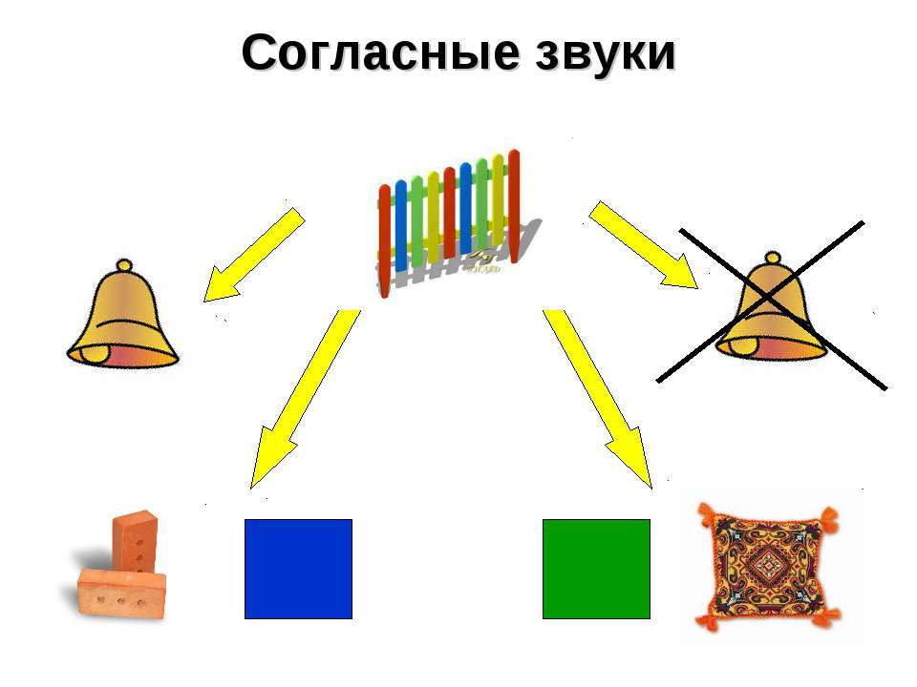
Х
К
К
Х

Slide 5
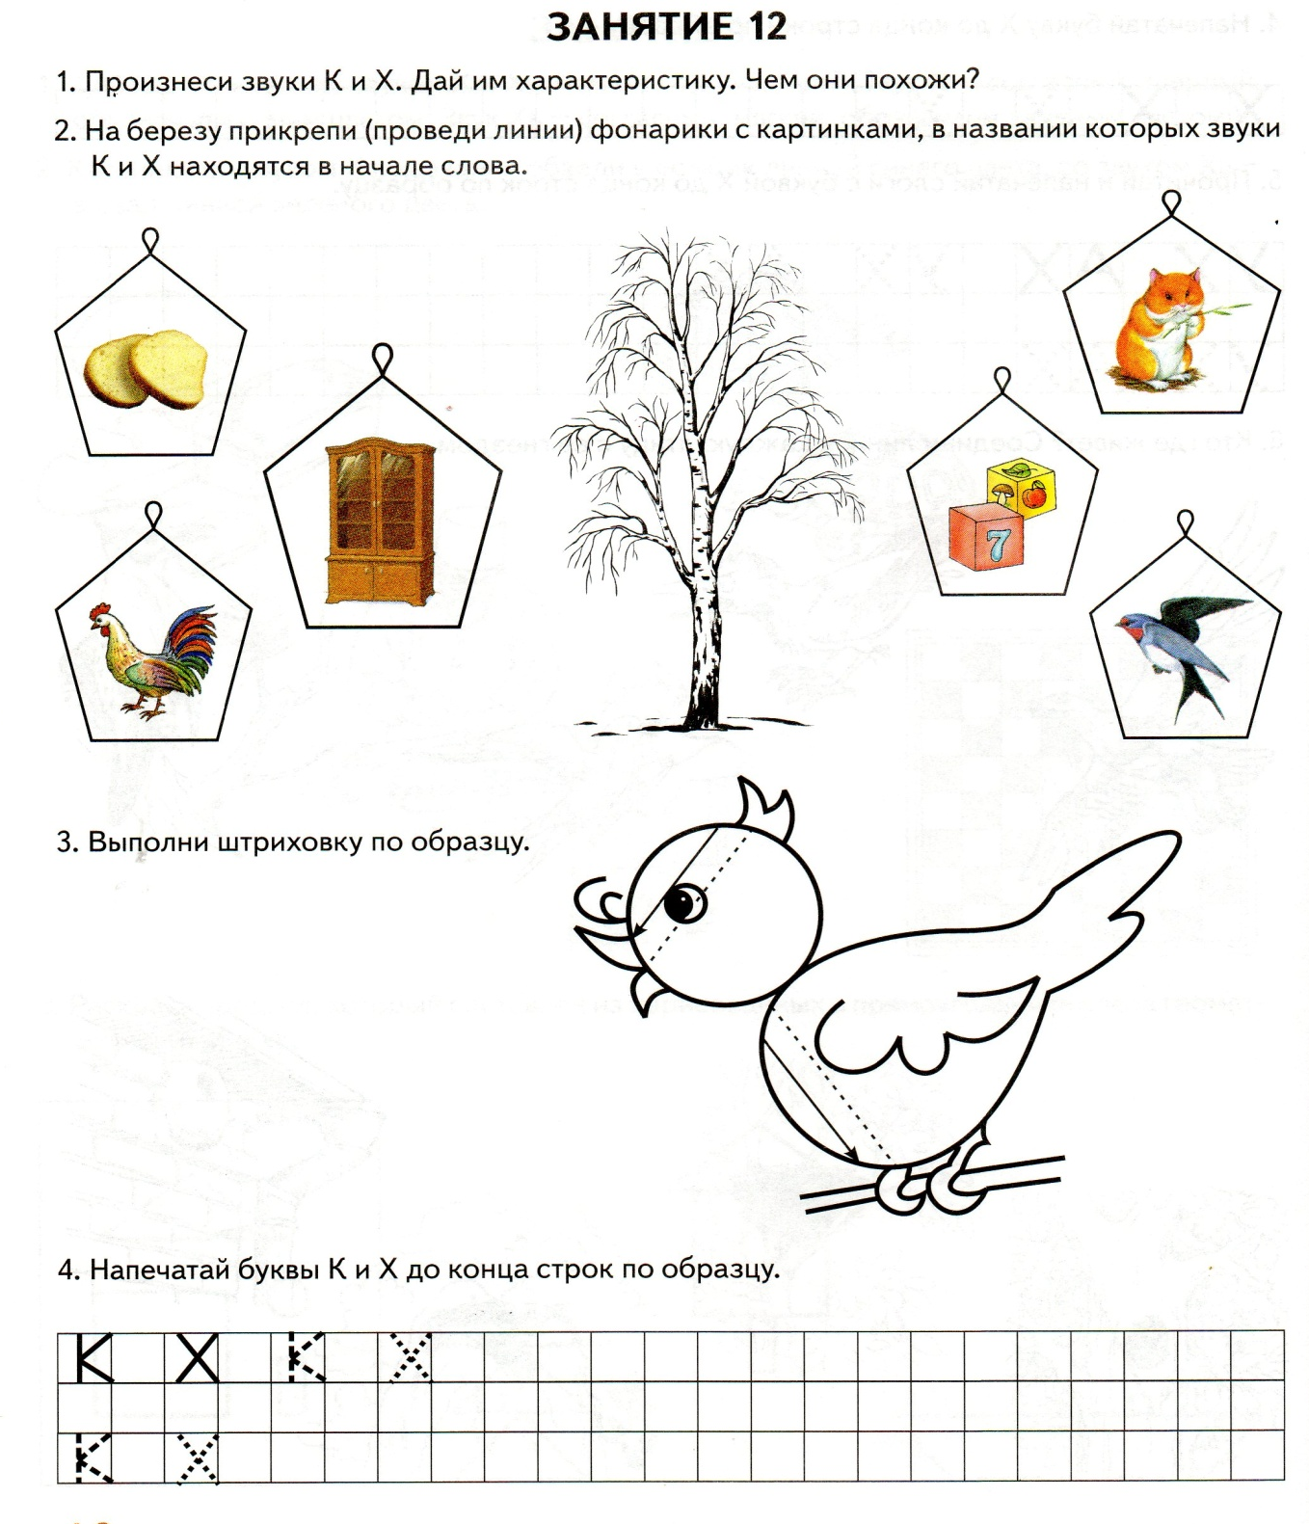

Slide 6
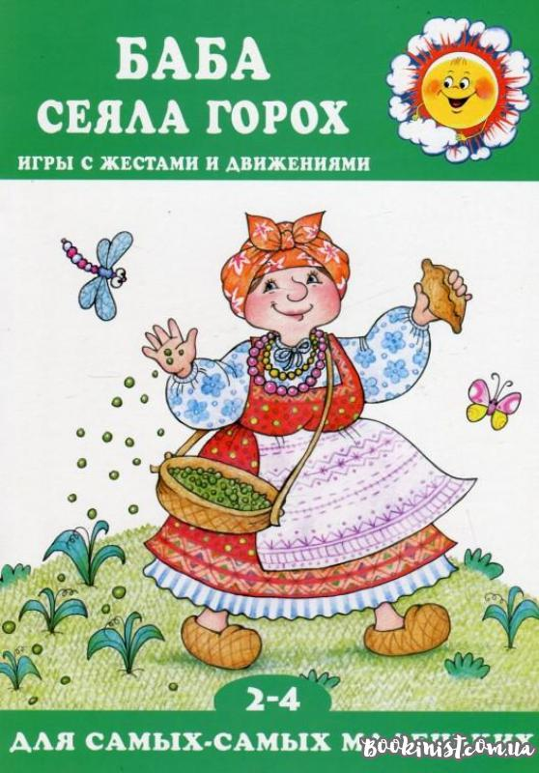
Баба сеяла горох,
Ох! Ох! Ох!
Уродился он неплох,
Ох! Ох! Ох!
Уродился он пустой,
Я бегу, а ты постой.

Slide 7
МУХА
МУКА

Slide 8
МУХА
МУКА

Slide 9
МУХА
МУКА

Slide 10
